Slide 1
RaceCar 游戏设计
汇报人：赵宇天 小组成员：赵宇天 韩艺轩

Slide 2
目录/CONTENTS
模型加载与纹理渲染
01
场景构建
02
阴影效果
03
运动系统
04

Slide 3
模型加载与纹理渲染
/01

Slide 4
01
用于Mesh的构建 Material的读取 Texture的载入 Model的加载
03
模型加载成功
获取模型文件
实现Model类
实现着色器
完成绘制
obj文件，mtl文件
包括顶点着色器和片段着色器 将载入的Texture与模型建立连接
02
04

Slide 5
实现Model类
Assimp库
my_assimp.h
自行实现Assimp库中我们需要的功能
obj文件、mtl文件读取
构建Mesh
构建Scene
v,vt,vn的读入
face的构建 利用mtl文件内容链接texture图片
将每个Mesh的材质纹理信息，face的信息整理好，分配给每个Mesh
为每个obj文件创建一个Scene，将obj文件中的所有Mesh放入Scene中，绘制时一起绘制。

Slide 6
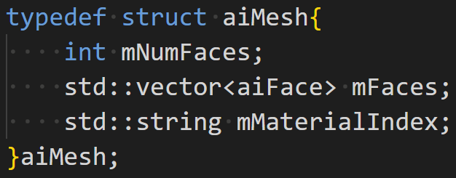
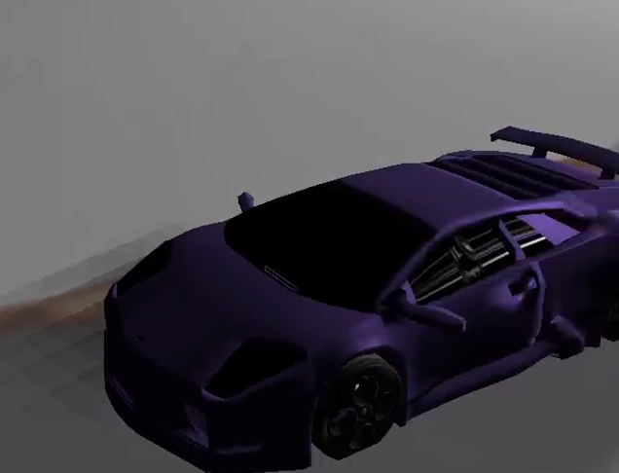
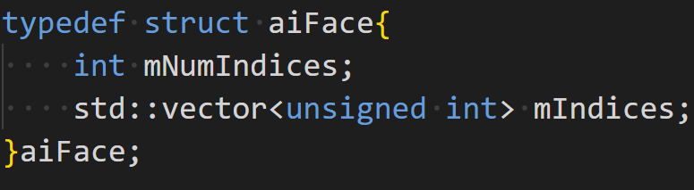
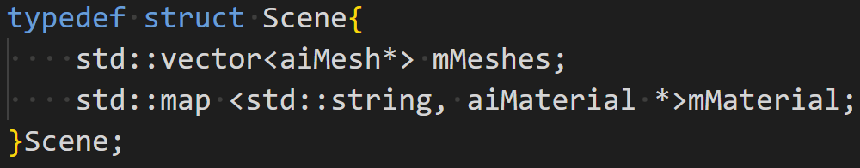
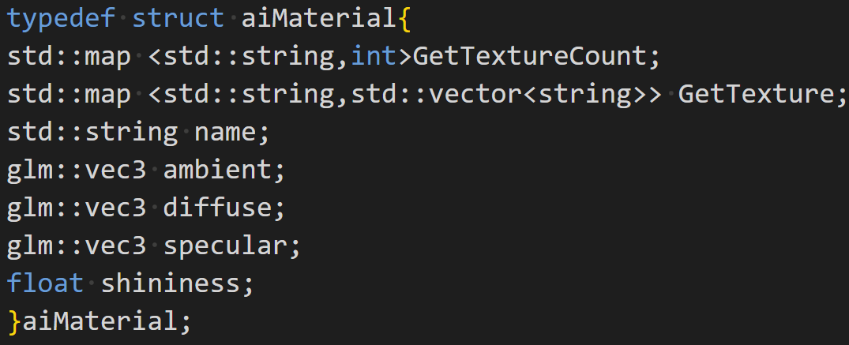
实现Model类
index
（插入一张车的图片）
“texture_diffuse”:{path1,path2…} "texture_ambient":{path1,path2…} ……

Slide 7
场景构建
/02

Slide 8
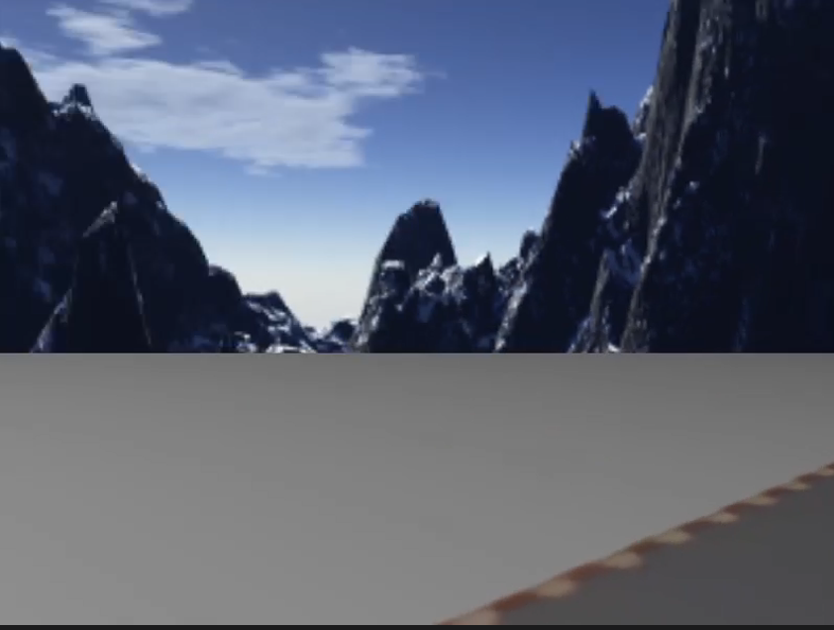
场景搭建
赛道建模
构建天空盒
利用obj文件建模
绘制立方体天空盒
（插入天空盒图片）

Slide 9
阴影效果
/03

Slide 10
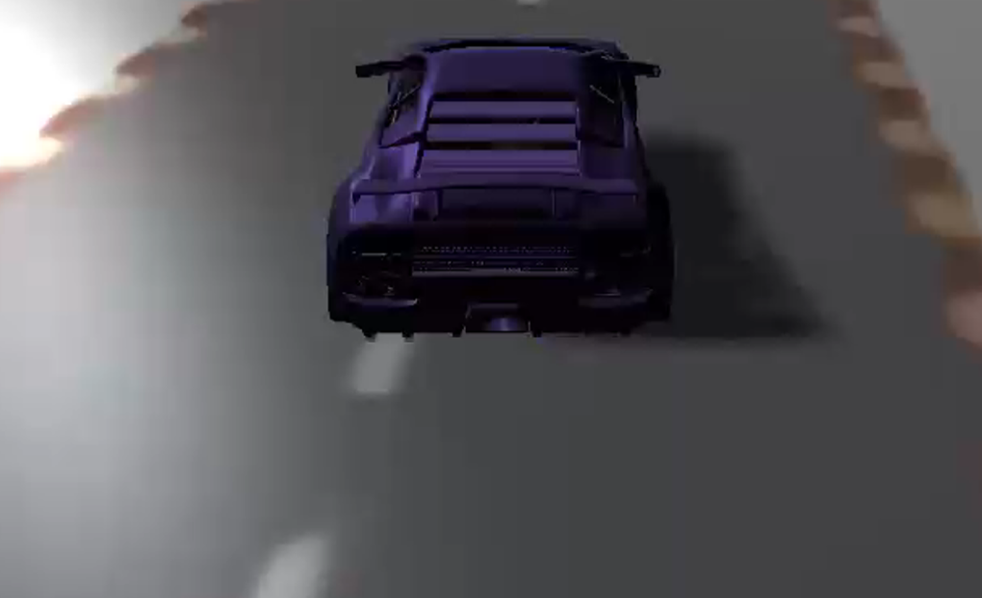
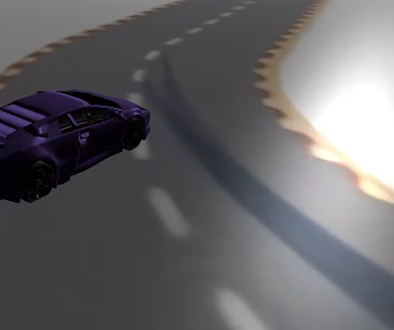
阴影效果
从光源角度渲染场景到深度纹理中
切换回正常视角利用深度纹理判断处于阴影的部分
通过阴影偏移和PCF优化阴影效果
（反射图）
（阴影图）

Slide 11
运动系统
/04

Slide 12
运动系统
4
3
2
摄像头 锁定车身/漫游场景
摄像头偏航角缓动
1
速度变化视角变化
按”T”键切换模式，使摄像头锁定车身，或者摄像头在场景中漫游，视界，方向，位置均可变化。
转弯摄像头缓慢跟进，而不是立即锁定车辆， 有漂移效果
恒定功率加速曲线
加速时视界变大，减速时视界变小，增强真实感。
设置与速度成负相关的加速度，符合物理规律的加速效果。

Slide 13
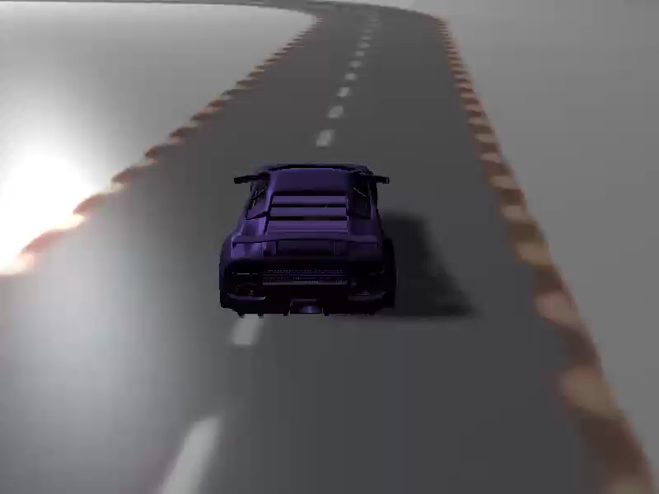
展示

Slide 14
Thanks.

